Slide 1

สมบัติเกี่ยวกับระบบจำนวนจริง
โหมด
ตัวเลือก
สมบัติการเท่ากัน
เลือกสมบัติเพื่อศึกษาตัวอย่าง
1.สมบัติการสะท้อน
ถ้า a เป็นจำนวนจริง แล้ว a = a
2.สมบัติการสมมาตร
ให้ a และ b เป็นจำนวนจริง ถ้า a = b แล้ว b = a
3.สมบัติการถ่ายทอด
ให้ a, b และ c เป็นจำนวนจริง ถ้า a = b และ b = c แล้ว a = c
4.สมบัติการบวกด้วยจำนวนที่เท่ากัน
ให้ a, b และ c เป็นจำนวนจริง ถ้า a = b แล้ว a + c = b + c
5.สมบัติการคูณด้วยจำนวนที่เท่ากัน
ให้ a, b และ c เป็นจำนวนจริง ถ้า a = b แล้ว ac = bc

Slide 2
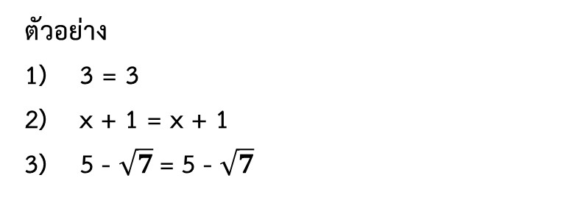
สมบัติเกี่ยวกับระบบจำนวนจริง
โหมด
ตัวเลือก
สมบัติการเท่ากัน
เลือกสมบัติเพื่อศึกษาตัวอย่าง
1.สมบัติการสะท้อน
ถ้า a เป็นจำนวนจริง แล้ว a = a
ตัวอย่าง
3 = 3
x + 1 = x + 1
5 - $\sqrt{7}$ = 5 - $\sqrt{7}$
2.สมบัติการสมมาตร
ให้ a และ b เป็นจำนวนจริง ถ้า a = b แล้ว b = a
3.สมบัติการถ่ายทอด
ให้ a, b และ c เป็นจำนวนจริง ถ้า a = b และ b = c แล้ว a = c
4.สมบัติการบวกด้วยจำนวนที่เท่ากัน
ให้ a, b และ c เป็นจำนวนจริง ถ้า a = b แล้ว a + c = b + c
5.สมบัติการคูณด้วยจำนวนที่เท่ากัน
ให้ a, b และ c เป็นจำนวนจริง ถ้า a = b แล้ว ac = bc

Slide 3
สมบัติเกี่ยวกับระบบจำนวนจริง
โหมด
ตัวเลือก
สมบัติการเท่ากัน
เลือกสมบัติเพื่อศึกษาตัวอย่าง
1.สมบัติการสะท้อน
ถ้า a เป็นจำนวนจริง แล้ว a = a
ตัวอย่าง
ถ้า x = 7 แล้ว 7 = x
ถ้า 8 + 1 = 9 แล้ว 9 = 8 + 1
ถ้า y = 2t + s แล้ว 2t + s = y
2.สมบัติการสมมาตร
ให้ a และ b เป็นจำนวนจริง ถ้า a = b แล้ว b = a
3.สมบัติการถ่ายทอด
ให้ a, b และ c เป็นจำนวนจริง ถ้า a = b และ b = c แล้ว a = c
4.สมบัติการบวกด้วยจำนวนที่เท่ากัน
ให้ a, b และ c เป็นจำนวนจริง ถ้า a = b แล้ว a + c = b + c
5.สมบัติการคูณด้วยจำนวนที่เท่ากัน
ให้ a, b และ c เป็นจำนวนจริง ถ้า a = b แล้ว ac = bc

Slide 4
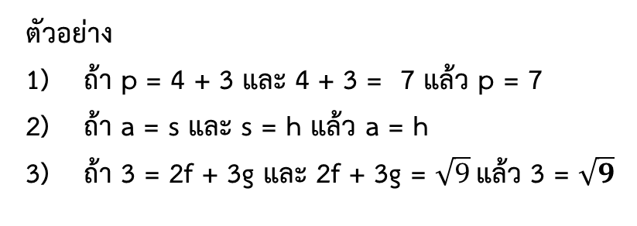
สมบัติเกี่ยวกับระบบจำนวนจริง
โหมด
ตัวเลือก
สมบัติการเท่ากัน
เลือกสมบัติเพื่อศึกษาตัวอย่าง
1.สมบัติการสะท้อน
ถ้า a เป็นจำนวนจริง แล้ว a = a
ตัวอย่าง
ถ้า p = 4 + 3 และ 4 + 3 = 7 แล้ว p = 7
ถ้า a = s และ s = h แล้ว a = h
ถ้า 3 = 2f + 3g และ 2f + 3g = $\sqrt{9}$ แล้ว 3 = $\sqrt{9}$
2.สมบัติการสมมาตร
ให้ a และ b เป็นจำนวนจริง ถ้า a = b แล้ว b = a
3.สมบัติการถ่ายทอด
ให้ a, b และ c เป็นจำนวนจริง ถ้า a = b และ b = c แล้ว a = c
4.สมบัติการบวกด้วยจำนวนที่เท่ากัน
ให้ a, b และ c เป็นจำนวนจริง ถ้า a = b แล้ว a + c = b + c
5.สมบัติการคูณด้วยจำนวนที่เท่ากัน
ให้ a, b และ c เป็นจำนวนจริง ถ้า a = b แล้ว ac = bc

Slide 5
สมบัติเกี่ยวกับระบบจำนวนจริง
โหมด
ตัวเลือก
สมบัติการเท่ากัน
เลือกสมบัติเพื่อศึกษาตัวอย่าง
1.สมบัติการสะท้อน
ถ้า a เป็นจำนวนจริง แล้ว a = a
ตัวอย่าง
ถ้า a = 7 แล้ว a + 3 = 7 + 3 หรือ a + 3 = 10
ถ้า x - 7 = 2 แล้ว (x – 7) + 16 = 2 + 16 หรือ x + 9 = 18
ถ้า k = m - 1 แล้ว k + 4 = (m – 1) + 4 หรือ k = m + 3
2.สมบัติการสมมาตร
ให้ a และ b เป็นจำนวนจริง ถ้า a = b แล้ว b = a
3.สมบัติการถ่ายทอด
ให้ a, b และ c เป็นจำนวนจริง ถ้า a = b และ b = c แล้ว a = c
4.สมบัติการบวกด้วยจำนวนที่เท่ากัน
ให้ a, b และ c เป็นจำนวนจริง ถ้า a = b แล้ว a + c = b + c
5.สมบัติการคูณด้วยจำนวนที่เท่ากัน
ให้ a, b และ c เป็นจำนวนจริง ถ้า a = b แล้ว ac = bc

Slide 6
สมบัติเกี่ยวกับระบบจำนวนจริง
โหมด
ตัวเลือก
สมบัติการเท่ากัน
เลือกสมบัติเพื่อศึกษาตัวอย่าง
1.สมบัติการสะท้อน
ถ้า a เป็นจำนวนจริง แล้ว a = a
ตัวอย่าง
ถ้า n = 5 แล้ว 3n = 3(5) หรือ 3n = 15
ถ้า 2t = 3k แล้ว -3(2t) = -3(3k) หรือ -6t = -9k
ถ้า y = 5x + 8 แล้ว 2y = 2(5x + 8) หรือ 2y = 10x + 16
2.สมบัติการสมมาตร
ให้ a และ b เป็นจำนวนจริง ถ้า a = b แล้ว b = a
3.สมบัติการถ่ายทอด
ให้ a, b และ c เป็นจำนวนจริง ถ้า a = b และ b = c แล้ว a = c
4.สมบัติการบวกด้วยจำนวนที่เท่ากัน
ให้ a, b และ c เป็นจำนวนจริง ถ้า a = b แล้ว a + c = b + c
5.สมบัติการคูณด้วยจำนวนที่เท่ากัน
ให้ a, b และ c เป็นจำนวนจริง ถ้า a = b แล้ว ac = bc

Slide 7
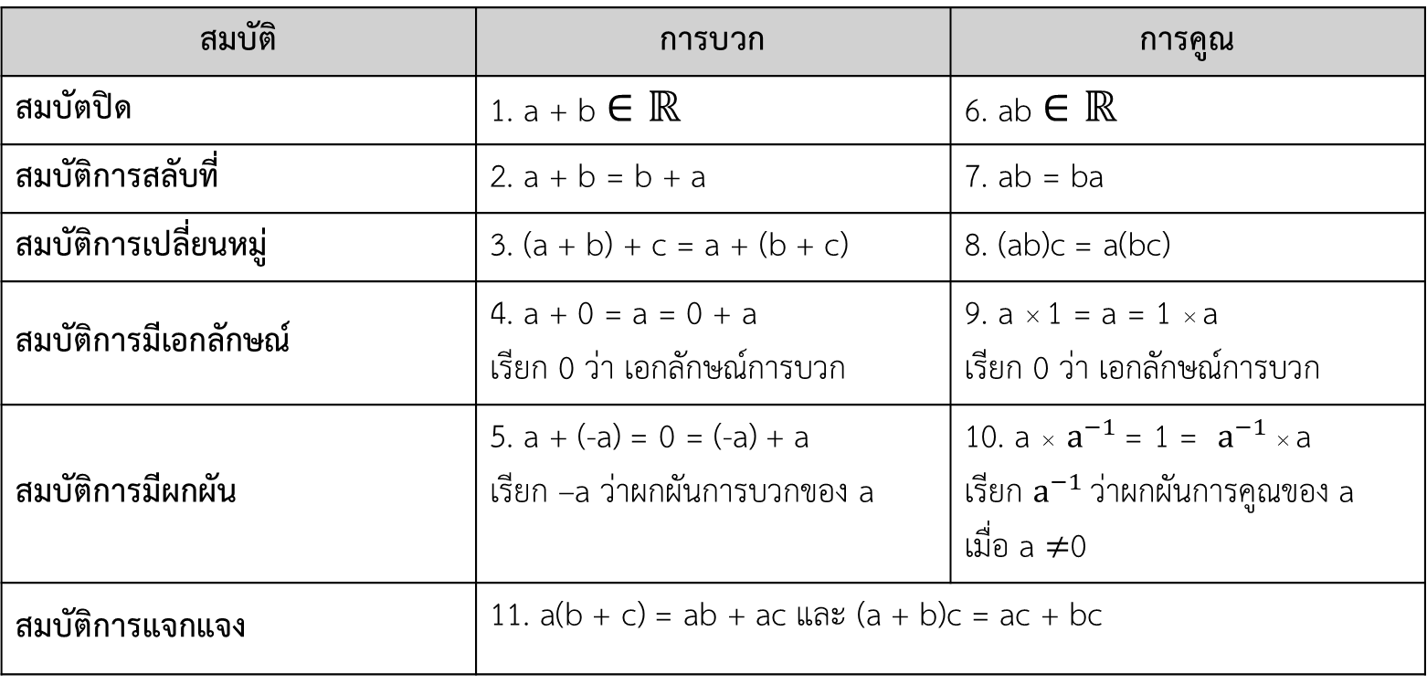
สมบัติเกี่ยวกับระบบจำนวนจริง
โหมด
ตัวเลือก
สมบัติของระบบจำนวนจริง
เลือกสมบัติเพื่อศึกษาตัวอย่าง
ให้ a, b และ c เป็นจำนวนจริง จะได้ว่า
สมบัติ | การบวก | การคูณ
สมบัตปิด | 1. a + b $∈ℝ$ | 6. ab $∈ℝ$
สมบัติการสลับที่ | 2. a + b = b + a | 7. ab = ba
สมบัติการเปลี่ยนหมู่ | 3. (a + b) + c = a + (b + c) | 8. (ab)c = a(bc)
สมบัติการมีเอกลักษณ์ | 4. a + 0 = a = 0 + a เรียก 0 ว่า เอกลักษณ์การบวก | 9. a  1 = a = 1  a เรียก 0 ว่า เอกลักษณ์การบวก
สมบัติการมีผกผัน | 5. a + (-a) = 0 = (-a) + a เรียก –a ว่าผกผันการบวกของ a | 10. a  $a^{−1}$ = 1 = $a^{−1}$  a เรียก $a^{−1}$ ว่าผกผันการคูณของ a เมื่อ a $≠$0
สมบัติการแจกแจง | 11. a(b + c) = ab + ac และ (a + b)c = ac + bc

Slide 8

สมบัติเกี่ยวกับระบบจำนวนจริง
โหมด
ตัวเลือก
สมบัติของระบบจำนวนจริง
เลือกสมบัติเพื่อศึกษาตัวอย่าง
ให้ a, b และ c เป็นจำนวนจริง จะได้ว่า
สมบัติ | การบวก | การคูณ
สมบัตปิด | 1. a + b $∈ℝ$ | 6. ab $∈ℝ$
สมบัติการสลับที่ | 2. a + b = b + a | 7. ab = ba
สมบัติการเปลี่ยนหมู่ | 3. (a + b) + c = a + (b + c) | 8. (ab)c = a(bc)
สมบัติการมีเอกลักษณ์ | 4. a + 0 = a = 0 + a เรียก 0 ว่า เอกลักษณ์การบวก | 9. a  1 = a = 1  a เรียก 0 ว่า เอกลักษณ์การบวก
สมบัติการมีผกผัน | 5. a + (-a) = 0 = (-a) + a เรียก –a ว่าผกผันการบวกของ a | 10. a  $a^{−1}$ = 1 = $a^{−1}$  a เรียก $a^{−1}$ ว่าผกผันการคูณของ a เมื่อ a $≠$0
สมบัติการแจกแจง | 11. a(b + c) = ab + ac และ (a + b)c = ac + bc
1. สมบัติปิดการบวก
ตัวอย่าง ให้ a และ b เป็นจำนวนจริง โดยที่ a = 13 และ b = 7
จะได้ a + b = 13 + 7
= 20
ซึ่ง 20 เป็นจำนวนจริง

Slide 9
สมบัติเกี่ยวกับระบบจำนวนจริง
โหมด
ตัวเลือก
สมบัติของระบบจำนวนจริง
เลือกสมบัติเพื่อศึกษาตัวอย่าง
ให้ a, b และ c เป็นจำนวนจริง จะได้ว่า
สมบัติ | การบวก | การคูณ
สมบัตปิด | 1. a + b $∈ℝ$ | 6. ab $∈ℝ$
สมบัติการสลับที่ | 2. a + b = b + a | 7. ab = ba
สมบัติการเปลี่ยนหมู่ | 3. (a + b) + c = a + (b + c) | 8. (ab)c = a(bc)
สมบัติการมีเอกลักษณ์ | 4. a + 0 = a = 0 + a เรียก 0 ว่า เอกลักษณ์การบวก | 9. a  1 = a = 1  a เรียก 0 ว่า เอกลักษณ์การบวก
สมบัติการมีผกผัน | 5. a + (-a) = 0 = (-a) + a เรียก –a ว่าผกผันการบวกของ a | 10. a  $a^{−1}$ = 1 = $a^{−1}$  a เรียก $a^{−1}$ ว่าผกผันการคูณของ a เมื่อ a $≠$0
สมบัติการแจกแจง | 11. a(b + c) = ab + ac และ (a + b)c = ac + bc
2. สมบัติสลับที่การบวก
ตัวอย่าง ให้ a = 2 และ b = 8
จะได้ a + b = 2 + 8 = 10
และ b + a = 8 + 2 = 10
ดังนั้น a + b = b + a

Slide 10
สมบัติเกี่ยวกับระบบจำนวนจริง
โหมด
ตัวเลือก
สมบัติของระบบจำนวนจริง
เลือกสมบัติเพื่อศึกษาตัวอย่าง
ให้ a, b และ c เป็นจำนวนจริง จะได้ว่า
สมบัติ | การบวก | การคูณ
สมบัตปิด | 1. a + b $∈ℝ$ | 6. ab $∈ℝ$
สมบัติการสลับที่ | 2. a + b = b + a | 7. ab = ba
สมบัติการเปลี่ยนหมู่ | 3. (a + b) + c = a + (b + c) | 8. (ab)c = a(bc)
สมบัติการมีเอกลักษณ์ | 4. a + 0 = a = 0 + a เรียก 0 ว่า เอกลักษณ์การบวก | 9. a  1 = a = 1  a เรียก 0 ว่า เอกลักษณ์การบวก
สมบัติการมีผกผัน | 5. a + (-a) = 0 = (-a) + a เรียก –a ว่าผกผันการบวกของ a | 10. a  $a^{−1}$ = 1 = $a^{−1}$  a เรียก $a^{−1}$ ว่าผกผันการคูณของ a เมื่อ a $≠$0
สมบัติการแจกแจง | 11. a(b + c) = ab + ac และ (a + b)c = ac + bc
3. สมบัติการเปลี่ยนกลุ่มการบวก
ตัวอย่าง ให้ a = 5 b = 7 และ c = 9
จะได้ (a + b) + c = (5 + 7) + 9 = 12 + 9 = 21
และ a + (b + c) = 5 + (7 + 9) = 5 + 16 = 21
ดังนั้น (a + b) + c = a + (b + c)

Slide 11
สมบัติเกี่ยวกับระบบจำนวนจริง
โหมด
ตัวเลือก
สมบัติของระบบจำนวนจริง
เลือกสมบัติเพื่อศึกษาตัวอย่าง
ให้ a, b และ c เป็นจำนวนจริง จะได้ว่า
สมบัติ | การบวก | การคูณ
สมบัตปิด | 1. a + b $∈ℝ$ | 6. ab $∈ℝ$
สมบัติการสลับที่ | 2. a + b = b + a | 7. ab = ba
สมบัติการเปลี่ยนหมู่ | 3. (a + b) + c = a + (b + c) | 8. (ab)c = a(bc)
สมบัติการมีเอกลักษณ์ | 4. a + 0 = a = 0 + a เรียก 0 ว่า เอกลักษณ์การบวก | 9. a  1 = a = 1  a เรียก 0 ว่า เอกลักษณ์การบวก
สมบัติการมีผกผัน | 5. a + (-a) = 0 = (-a) + a เรียก –a ว่าผกผันการบวกของ a | 10. a  $a^{−1}$ = 1 = $a^{−1}$  a เรียก $a^{−1}$ ว่าผกผันการคูณของ a เมื่อ a $≠$0
สมบัติการแจกแจง | 11. a(b + c) = ab + ac และ (a + b)c = ac + bc
4. สมบัติการมีเอกลักษณ์การบวก
ตัวอย่าง ให้ a = 8
จะมี 0 ที่ทำให้ 8 + 0 = 8
และ 0 + 8 = 8
ดังนั้น 0 เป็นเอกลักษณ์การบวก

Slide 12
สมบัติเกี่ยวกับระบบจำนวนจริง
โหมด
ตัวเลือก
สมบัติของระบบจำนวนจริง
เลือกสมบัติเพื่อศึกษาตัวอย่าง
ให้ a, b และ c เป็นจำนวนจริง จะได้ว่า
สมบัติ | การบวก | การคูณ
สมบัตปิด | 1. a + b $∈ℝ$ | 6. ab $∈ℝ$
สมบัติการสลับที่ | 2. a + b = b + a | 7. ab = ba
สมบัติการเปลี่ยนหมู่ | 3. (a + b) + c = a + (b + c) | 8. (ab)c = a(bc)
สมบัติการมีเอกลักษณ์ | 4. a + 0 = a = 0 + a เรียก 0 ว่า เอกลักษณ์การบวก | 9. a  1 = a = 1  a เรียก 0 ว่า เอกลักษณ์การบวก
สมบัติการมีผกผัน | 5. a + (-a) = 0 = (-a) + a เรียก –a ว่าผกผันการบวกของ a | 10. a  $a^{−1}$ = 1 = $a^{−1}$  a เรียก $a^{−1}$ ว่าผกผันการคูณของ a เมื่อ a $≠$0
สมบัติการแจกแจง | 11. a(b + c) = ab + ac และ (a + b)c = ac + bc
5. สมบัติการมีผกผันการบวก
ตัวอย่าง ให้ a = 6
จะมี -6 ที่ทำให้ 6 + (-6) = 0
และ (-6) + 6 = 0
ดังนั้น -6 เป็นผกผันการบวกของ 6

Slide 13
สมบัติเกี่ยวกับระบบจำนวนจริง
โหมด
ตัวเลือก
สมบัติของระบบจำนวนจริง
เลือกสมบัติเพื่อศึกษาตัวอย่าง
ให้ a, b และ c เป็นจำนวนจริง จะได้ว่า
สมบัติ | การบวก | การคูณ
สมบัตปิด | 1. a + b $∈ℝ$ | 6. ab $∈ℝ$
สมบัติการสลับที่ | 2. a + b = b + a | 7. ab = ba
สมบัติการเปลี่ยนหมู่ | 3. (a + b) + c = a + (b + c) | 8. (ab)c = a(bc)
สมบัติการมีเอกลักษณ์ | 4. a + 0 = a = 0 + a เรียก 0 ว่า เอกลักษณ์การบวก | 9. a  1 = a = 1  a เรียก 0 ว่า เอกลักษณ์การบวก
สมบัติการมีผกผัน | 5. a + (-a) = 0 = (-a) + a เรียก –a ว่าผกผันการบวกของ a | 10. a  $a^{−1}$ = 1 = $a^{−1}$  a เรียก $a^{−1}$ ว่าผกผันการคูณของ a เมื่อ a $≠$0
สมบัติการแจกแจง | 11. a(b + c) = ab + ac และ (a + b)c = ac + bc
6. สมบัติปิดการคูณ
ตัวอย่าง ให้ a และ b เป็นจำนวนจริง โดยที่ a = -2 และ b = 12
จะได้ ab = (-2)(12)
= -24
ซึ่ง -24 เป็นจำนวนจริง

Slide 14
สมบัติเกี่ยวกับระบบจำนวนจริง
โหมด
ตัวเลือก
สมบัติของระบบจำนวนจริง
เลือกสมบัติเพื่อศึกษาตัวอย่าง
ให้ a, b และ c เป็นจำนวนจริง จะได้ว่า
สมบัติ | การบวก | การคูณ
สมบัตปิด | 1. a + b $∈ℝ$ | 6. ab $∈ℝ$
สมบัติการสลับที่ | 2. a + b = b + a | 7. ab = ba
สมบัติการเปลี่ยนหมู่ | 3. (a + b) + c = a + (b + c) | 8. (ab)c = a(bc)
สมบัติการมีเอกลักษณ์ | 4. a + 0 = a = 0 + a เรียก 0 ว่า เอกลักษณ์การบวก | 9. a  1 = a = 1  a เรียก 0 ว่า เอกลักษณ์การบวก
สมบัติการมีผกผัน | 5. a + (-a) = 0 = (-a) + a เรียก –a ว่าผกผันการบวกของ a | 10. a  $a^{−1}$ = 1 = $a^{−1}$  a เรียก $a^{−1}$ ว่าผกผันการคูณของ a เมื่อ a $≠$0
สมบัติการแจกแจง | 11. a(b + c) = ab + ac และ (a + b)c = ac + bc
7. สมบัติสลับที่การคูณ
ตัวอย่าง ให้ a = 5 และ b = 4
จะได้ ab = (5)(4) = 20
และ ba = (4)(5) = 20
ดังนั้น ab = ba

Slide 15
สมบัติเกี่ยวกับระบบจำนวนจริง
โหมด
ตัวเลือก
สมบัติของระบบจำนวนจริง
เลือกสมบัติเพื่อศึกษาตัวอย่าง
ให้ a, b และ c เป็นจำนวนจริง จะได้ว่า
สมบัติ | การบวก | การคูณ
สมบัตปิด | 1. a + b $∈ℝ$ | 6. ab $∈ℝ$
สมบัติการสลับที่ | 2. a + b = b + a | 7. ab = ba
สมบัติการเปลี่ยนหมู่ | 3. (a + b) + c = a + (b + c) | 8. (ab)c = a(bc)
สมบัติการมีเอกลักษณ์ | 4. a + 0 = a = 0 + a เรียก 0 ว่า เอกลักษณ์การบวก | 9. a  1 = a = 1  a เรียก 0 ว่า เอกลักษณ์การบวก
สมบัติการมีผกผัน | 5. a + (-a) = 0 = (-a) + a เรียก –a ว่าผกผันการบวกของ a | 10. a  $a^{−1}$ = 1 = $a^{−1}$  a เรียก $a^{−1}$ ว่าผกผันการคูณของ a เมื่อ a $≠$0
สมบัติการแจกแจง | 11. a(b + c) = ab + ac และ (a + b)c = ac + bc
8. สมบัติการเปลี่ยนกลุ่มการคูณ
ตัวอย่าง ให้ a = 1 b = 2 และ c = 8
จะได้ (ab)c = [(1)(2)](8) = (2)(8) = 16
และ a(bc) = (1)[(2)(8)] = (1)(16) = 16
ดังนั้น (ab)c = a(bc)

Slide 16
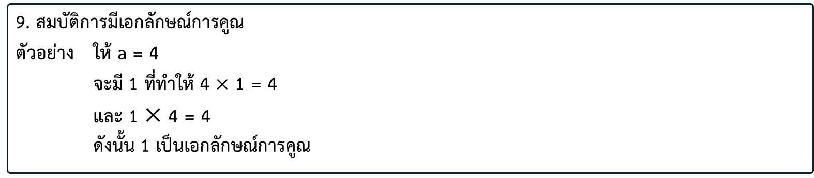
สมบัติเกี่ยวกับระบบจำนวนจริง
โหมด
ตัวเลือก
สมบัติของระบบจำนวนจริง
เลือกสมบัติเพื่อศึกษาตัวอย่าง
ให้ a, b และ c เป็นจำนวนจริง จะได้ว่า
สมบัติ | การบวก | การคูณ
สมบัตปิด | 1. a + b $∈ℝ$ | 6. ab $∈ℝ$
สมบัติการสลับที่ | 2. a + b = b + a | 7. ab = ba
สมบัติการเปลี่ยนหมู่ | 3. (a + b) + c = a + (b + c) | 8. (ab)c = a(bc)
สมบัติการมีเอกลักษณ์ | 4. a + 0 = a = 0 + a เรียก 0 ว่า เอกลักษณ์การบวก | 9. a  1 = a = 1  a เรียก 0 ว่า เอกลักษณ์การบวก
สมบัติการมีผกผัน | 5. a + (-a) = 0 = (-a) + a เรียก –a ว่าผกผันการบวกของ a | 10. a  $a^{−1}$ = 1 = $a^{−1}$  a เรียก $a^{−1}$ ว่าผกผันการคูณของ a เมื่อ a $≠$0
สมบัติการแจกแจง | 11. a(b + c) = ab + ac และ (a + b)c = ac + bc
9. สมบัติการมีเอกลักษณ์การคูณ
ตัวอย่าง ให้ a = 4
จะมี 1 ที่ทำให้ 4 $×$ 1 = 4
และ 1 $×$ 4 = 4
ดังนั้น 1 เป็นเอกลักษณ์การคูณ

Slide 17
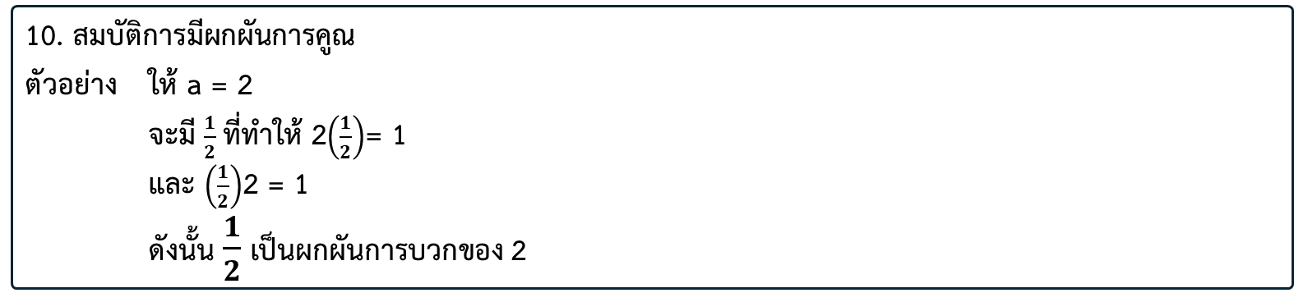
สมบัติเกี่ยวกับระบบจำนวนจริง
โหมด
ตัวเลือก
สมบัติของระบบจำนวนจริง
เลือกสมบัติเพื่อศึกษาตัวอย่าง
ให้ a, b และ c เป็นจำนวนจริง จะได้ว่า
สมบัติ | การบวก | การคูณ
สมบัตปิด | 1. a + b $∈ℝ$ | 6. ab $∈ℝ$
สมบัติการสลับที่ | 2. a + b = b + a | 7. ab = ba
สมบัติการเปลี่ยนหมู่ | 3. (a + b) + c = a + (b + c) | 8. (ab)c = a(bc)
สมบัติการมีเอกลักษณ์ | 4. a + 0 = a = 0 + a เรียก 0 ว่า เอกลักษณ์การบวก | 9. a  1 = a = 1  a เรียก 0 ว่า เอกลักษณ์การบวก
สมบัติการมีผกผัน | 5. a + (-a) = 0 = (-a) + a เรียก –a ว่าผกผันการบวกของ a | 10. a  $a^{−1}$ = 1 = $a^{−1}$  a เรียก $a^{−1}$ ว่าผกผันการคูณของ a เมื่อ a $≠$0
สมบัติการแจกแจง | 11. a(b + c) = ab + ac และ (a + b)c = ac + bc
10. สมบัติการมีผกผันการคูณ
ตัวอย่าง ให้ a = 2
จะมี $\frac{1}{2}$ ที่ทำให้ 2$\left(\frac{1}{2}\right)$= 1
และ $\left(\frac{1}{2}\right)$2 = 1
ดังนั้น $\frac{1}{2}$เป็นผกผันการบวกของ 2

Slide 18
สมบัติเกี่ยวกับระบบจำนวนจริง
โหมด
ตัวเลือก
สมบัติของระบบจำนวนจริง
เลือกสมบัติเพื่อศึกษาตัวอย่าง
ให้ a, b และ c เป็นจำนวนจริง จะได้ว่า
สมบัติ | การบวก | การคูณ
สมบัตปิด | 1. a + b $∈ℝ$ | 6. ab $∈ℝ$
สมบัติการสลับที่ | 2. a + b = b + a | 7. ab = ba
สมบัติการเปลี่ยนหมู่ | 3. (a + b) + c = a + (b + c) | 8. (ab)c = a(bc)
สมบัติการมีเอกลักษณ์ | 4. a + 0 = a = 0 + a เรียก 0 ว่า เอกลักษณ์การบวก | 9. a  1 = a = 1  a เรียก 0 ว่า เอกลักษณ์การบวก
สมบัติการมีผกผัน | 5. a + (-a) = 0 = (-a) + a เรียก –a ว่าผกผันการบวกของ a | 10. a  $a^{−1}$ = 1 = $a^{−1}$  a เรียก $a^{−1}$ ว่าผกผันการคูณของ a เมื่อ a $≠$0
สมบัติการแจกแจง | 11. a(b + c) = ab + ac และ (a + b)c = ac + bc
11. สมบัติการแจกแจง
ตัวอย่าง ให้ a = 2, b= 3 และ c = 5
จะได้ a(b + c) = 2(3 + 5) = 2(8) = 16
และ ab + ac = (2)(3) + (2)(5) = 6 + 10 = 16
ดังนั้น a(b + c) = ab + ac

Slide 19
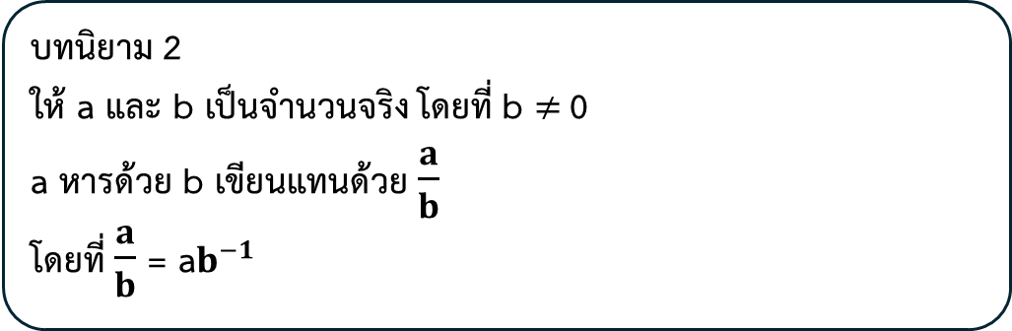
สมบัติเกี่ยวกับระบบจำนวนจริง
โหมด
ตัวเลือก
บทนิยาม
เลือกบทนิยามเพื่อศึกษาตัวอย่าง
บทนิยาม 1
ให้ a และ b เป็นจำนวนจริง
a ลบด้วย b เขียนแทนด้วย a - b
โดยที่ a – b = a + (-b)
ตัวอย่าง
5 – 7 = 5 + (-7)
x – 4 = x + (-4)
x – y = x + (-y)
บทนิยาม 2
ให้ a และ b เป็นจำนวนจริง โดยที่ b $≠$0
a หารด้วย b เขียนแทนด้วย $\frac{a}{b}$
โดยที่ $\frac{a}{b}$= a$b^{−1}$

Slide 20
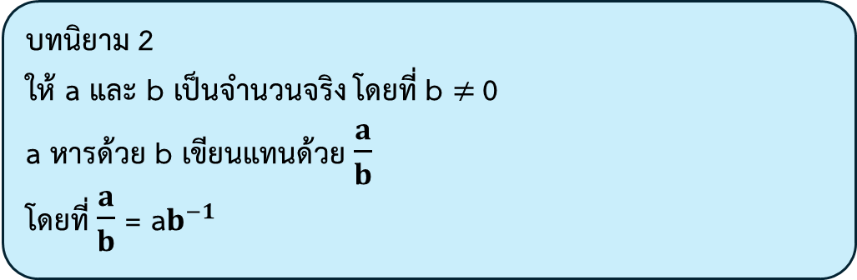
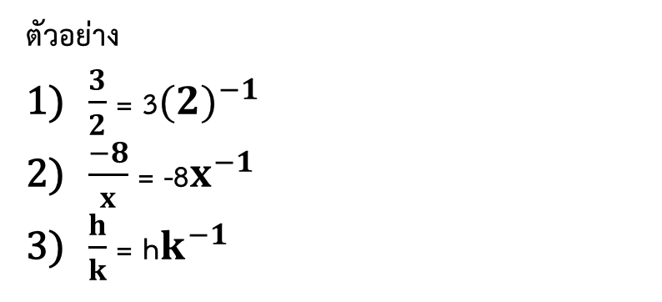
สมบัติเกี่ยวกับระบบจำนวนจริง
โหมด
ตัวเลือก
บทนิยาม
เลือกบทนิยามเพื่อศึกษาตัวอย่าง
บทนิยาม 1
ให้ a และ b เป็นจำนวนจริง
a ลบด้วย b เขียนแทนด้วย a - b
โดยที่ a – b = a + (-b)
ตัวอย่าง
$\frac{3}{2}$= 3${(2)}^{−1}$
$\frac{−8}{x}$= -8$x^{−1}$
$\frac{h}{k}$= h$k^{−1}$
บทนิยาม 2
ให้ a และ b เป็นจำนวนจริง โดยที่ b $≠$0
a หารด้วย b เขียนแทนด้วย $\frac{a}{b}$
โดยที่ $\frac{a}{b}$= a$b^{−1}$

Slide 21
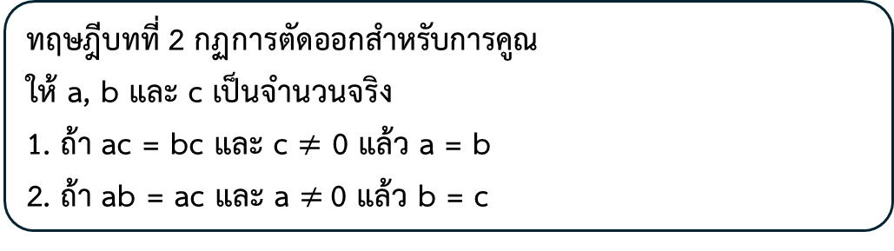
สมบัติเกี่ยวกับระบบจำนวนจริง
โหมด
ตัวเลือก
ทฤษฎี (1)
เลือกทฤษฎีบทเพื่อศึกษาตัวอย่าง
ทฤษฎีบทที่ 1 กฏการตัดออกสำหรับการบวก
ให้ a, b และ c เป็นจำนวนจริง
1. ถ้า a + c = b + c แล้ว a = b
2. ถ้า a + b = a + c แล้ว b = c
ตัวอย่าง
ถ้า a + 3 = b + 3 แล้ว (a + 3) - 3 = (b + 3) - 3 หรือ a = b
ถ้า c + 7 = d + 2 แล้ว (c + 7) – 7 = (d + 2) - 7 หรือ c = d - 5
ถ้า 1 + m = 1 + n แล้ว -1 + (1 + m) = -1 + (1 +n) หรือ m = n
ถ้า 5 + x = -3 + y แล้ว -5 + (5 + x) = -5 + (-3 + y) หรือ x = -8 + y
ทฤษฎีบทที่ 2 กฏการตัดออกสำหรับการคูณ
ให้ a, b และ c เป็นจำนวนจริง
1. ถ้า ac = bc และ c $≠$ 0 แล้ว a = b
2. ถ้า ab = ac และ a $≠$0 แล้ว b = c

Slide 22
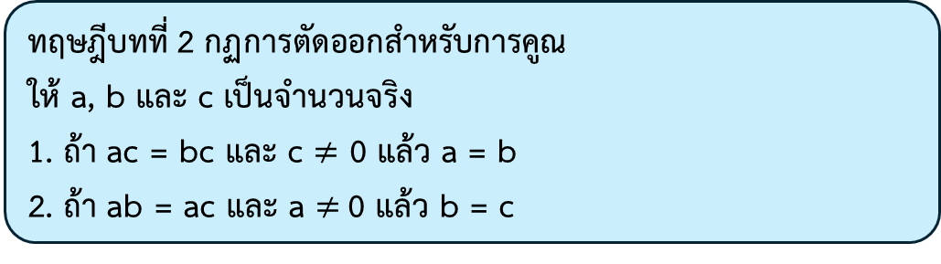
สมบัติเกี่ยวกับระบบจำนวนจริง
โหมด
ตัวเลือก
ทฤษฎีบท (1)
เลือกทฤษฎีบทเพื่อศึกษาตัวอย่าง
ทฤษฎีบทที่ 1 กฏการตัดออกสำหรับการบวก
ให้ a, b และ c เป็นจำนวนจริง
1. ถ้า a + c = b + c แล้ว a = b
2. ถ้า a + b = a + c แล้ว b = c
ตัวอย่าง
ถ้า ak = bk แล้ว a = b
ถ้า c(mn) = d(mn) แล้ว c = d
ถ้า 3m = 3n แล้ว m = n
ถ้า 4x = 8y หรือ 4x = 4(2y) แล้ว x = 2y
ทฤษฎีบทที่ 2 กฏการตัดออกสำหรับการคูณ
ให้ a, b และ c เป็นจำนวนจริง
1. ถ้า ac = bc และ c $≠$ 0 แล้ว a = b
2. ถ้า ab = ac และ a $≠$0 แล้ว b = c

Slide 23
สมบัติเกี่ยวกับระบบจำนวนจริง
โหมด
ตัวเลือก
ทฤษฎีบท (2)
เลือกทฤษฎีบทเพื่อศึกษาตัวอย่าง
ทฤษฎีบทที่ 3
ให้ a เป็นจำนวนจริง จะได้ a  0 = 0
ตัวอย่าง
3  0 = 0
(-10)  0 = 0
k  0 = 0
ทฤษฎีบทที่ 4
ให้ a เป็นจำนวนจริง จะได้ (-1)a = a
ทฤษฎีบทที่ 5
ให้ a และ b เป็นจำนวนจริง จะได้ ab = 0 ก็ต่อเมื่อ a = 0 หรือ b = 0
ทฤษฎีบทที่ 6
ให้ a และ b เป็นจำนวนจริง จะได้ว่า
1. a(-b) = -ab
2. (-a)b = -ab
3. (-a)(-b) = ab

Slide 24
สมบัติเกี่ยวกับระบบจำนวนจริง
โหมด
ตัวเลือก
ทฤษฎีบท (2)
เลือกทฤษฎีบทเพื่อศึกษาตัวอย่าง
ทฤษฎีบทที่ 3
ให้ a เป็นจำนวนจริง จะได้ a  0 = 0
ตัวอย่าง
(-1)(7) = -7
(-1)m = -m
(-1)xyz = -xyz
ทฤษฎีบทที่ 4
ให้ a เป็นจำนวนจริง จะได้ (-1)a = a
ทฤษฎีบทที่ 5
ให้ a และ b เป็นจำนวนจริง จะได้ ab = 0 ก็ต่อเมื่อ a = 0 หรือ b = 0
ทฤษฎีบทที่ 6
ให้ a และ b เป็นจำนวนจริง จะได้ว่า
1. a(-b) = -ab
2. (-a)b = -ab
3. (-a)(-b) = ab

Slide 25
สมบัติเกี่ยวกับระบบจำนวนจริง
โหมด
ตัวเลือก
ทฤษฎีบท (2)
เลือกทฤษฎีบทเพื่อศึกษาตัวอย่าง
ทฤษฎีบทที่ 3
ให้ a เป็นจำนวนจริง จะได้ a  0 = 0
ตัวอย่าง
mn = 0 ก็ต่อเมื่อ m = 0 หรือ n = 0
(x – 1)(x – 2) = 0 ก็ต่อเมื่อ x – 1 = 0 หรือ x – 2 = 0
(x – h)(y – k) = 0 ก็ต่อเมื่อ x – h = 0 หรือ y – k = 0
ทฤษฎีบทที่ 4
ให้ a เป็นจำนวนจริง จะได้ (-1)a = a
ทฤษฎีบทที่ 5
ให้ a และ b เป็นจำนวนจริง จะได้ ab = 0 ก็ต่อเมื่อ a = 0 หรือ b = 0
ทฤษฎีบทที่ 6
ให้ a และ b เป็นจำนวนจริง จะได้ว่า
1. a(-b) = -ab
2. (-a)b = -ab
3. (-a)(-b) = ab

Slide 26
สมบัติเกี่ยวกับระบบจำนวนจริง
โหมด
ตัวเลือก
ทฤษฎีบท (2)
เลือกทฤษฎีบทเพื่อศึกษาตัวอย่าง
ทฤษฎีบทที่ 3
ให้ a เป็นจำนวนจริง จะได้ a  0 = 0
ตัวอย่าง
(3)(-7) = -(3)(7) หรือ (3)(-7) = -21
(6)(-x) = -(6)(x) หรือ (6)(-x) = -6x
(-8)(2) = -(8)(2) หรือ (-8)(2) = -16
(-b)(1) = -(b)(1) หรือ (-b)(1) = -b
(-4)(-3) = (4)(3) หรือ (-4)(-3) = 12
(-m)(-n) = (m)(n) หรือ (-m)(-n) = mn
ทฤษฎีบทที่ 4
ให้ a เป็นจำนวนจริง จะได้ (-1)a = a
ทฤษฎีบทที่ 5
ให้ a และ b เป็นจำนวนจริง จะได้ ab = 0 ก็ต่อเมื่อ a = 0 หรือ b = 0
ทฤษฎีบทที่ 6
ให้ a และ b เป็นจำนวนจริง จะได้ว่า
1. a(-b) = -ab
2. (-a)b = -ab
3. (-a)(-b) = ab

Slide 27

สมบัติเกี่ยวกับระบบจำนวนจริง
โหมด
ตัวเลือก
ทฤษฎีบท (3)
เลือกทฤษฎีบทเพื่อศึกษาตัวอย่าง
ทฤษฎีบทที่ 7
ให้ a, b และ c เป็นจำนวนจริง จะได้ว่า
1. a(b – c) = ab – ac 2. (a – b)c = ac – bc
ตัวอย่าง
3(a – b) = 3a – 3b
-2(x – y) = -2x – (-2)y หรือ -2(x – y) = -2x + 2y
(m – n)5 = 5m – 5n
(2s – 7t)(4) = (2s)(4) – (7t)(4) หรือ (2s – 7t)(4) = 8s – 28t
ทฤษฎีบทที่ 8
ให้ a เป็นจำนวนจริง ถ้า a $≠$ 0 แล้ว${ a}^{−1}≠$0

Slide 28
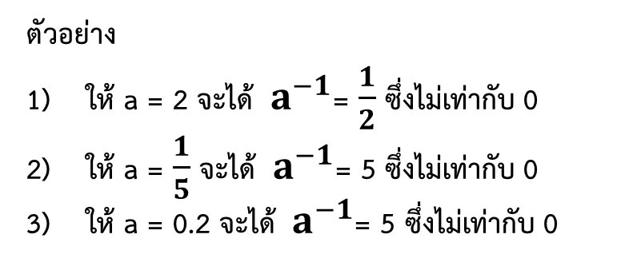

สมบัติเกี่ยวกับระบบจำนวนจริง
โหมด
ตัวเลือก
ทฤษฎีบท (3)
เลือกทฤษฎีบทเพื่อศึกษาตัวอย่าง
ทฤษฎีบทที่ 7
ให้ a, b และ c เป็นจำนวนจริง จะได้ว่า
1. a(b – c) = ab – ac 2. (a – b)c = ac – bc
ตัวอย่าง
ให้ a = 2 จะได้ ${ a}^{−1}$= $\frac{1}{2}$ซึ่งไม่เท่ากับ 0
ให้ a = $\frac{1}{5}$ จะได้ ${ a}^{−1}$= 5 ซึ่งไม่เท่ากับ 0
ให้ a = 0.2 จะได้ ${ a}^{−1}$= 5 ซึ่งไม่เท่ากับ 0
ทฤษฎีบทที่ 8
ให้ a เป็นจำนวนจริง ถ้า a $≠$ 0 แล้ว${ a}^{−1}≠$0

Slide 29
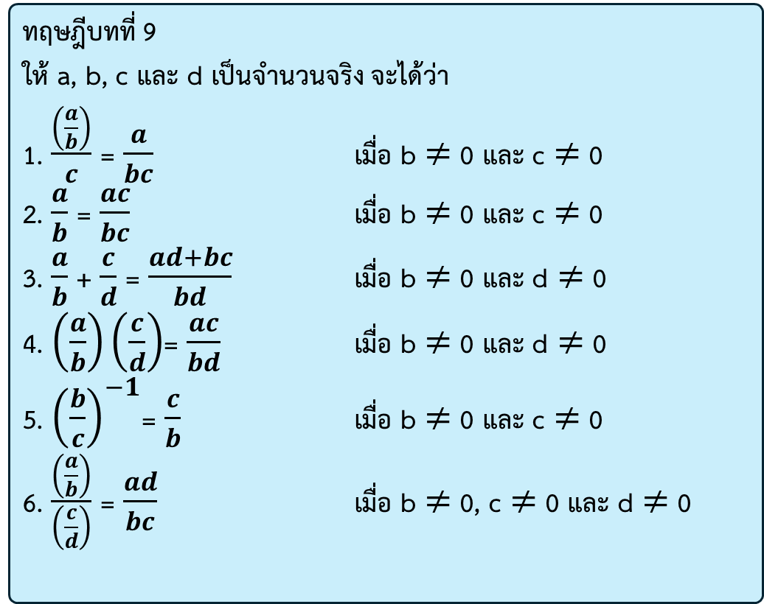
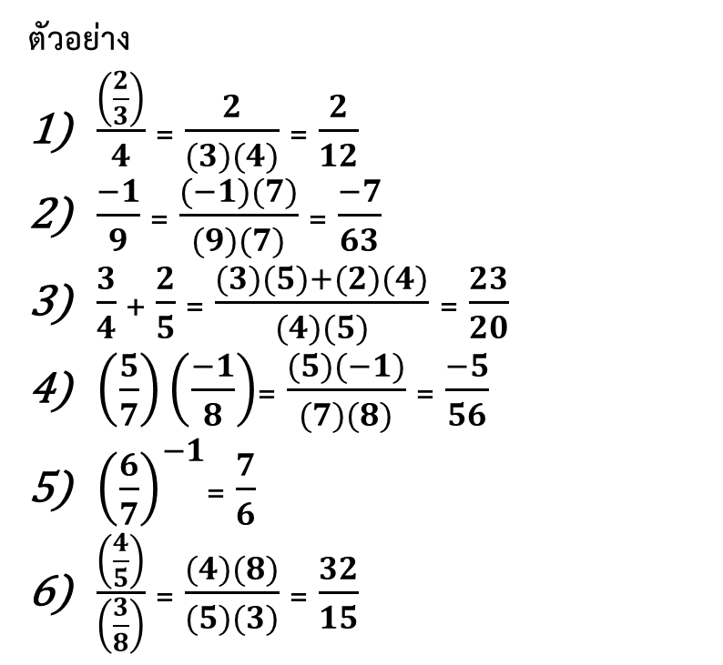
สมบัติเกี่ยวกับระบบจำนวนจริง
โหมด
ตัวเลือก
ทฤษฎีบท (4)
เลือกทฤษฎีบทเพื่อศึกษาตัวอย่าง
ทฤษฎีบทที่ 9
ให้ a, b, c และ d เป็นจำนวนจริง จะได้ว่า
1. $\frac{\left(\frac{a}{b}\right)}{c}$ = $\frac{a}{bc}$ เมื่อ b $≠$0 และ c $≠$0
2. $\frac{a}{b}$ = $\frac{ac}{bc}$ เมื่อ b $≠$0 และ c $≠$0
3. $\frac{a}{b}$ + $\frac{c}{d}$ = $\frac{ad+bc}{bd}$ เมื่อ b $≠$0 และ d $≠$0
4. $\left(\frac{a}{b}\right)\left(\frac{c}{d}\right)$= $\frac{ac}{bd}$ เมื่อ b $≠$0 และ d $≠$0
5. ${\left(\frac{b}{c}\right)}^{−1}$= $\frac{c}{b}$ เมื่อ b $≠$0 และ c $≠$0
6. $\frac{\left(\frac{a}{b}\right)}{\left(\frac{c}{d}\right)}$ = $\frac{ad}{bc}$ เมื่อ b $≠$0, c $≠$0 และ d $≠$0
ตัวอย่าง
$\frac{\left(\frac{2}{3}\right)}{4}$ = $\frac{2}{(3)(4)}$= $\frac{2}{12}$
$\frac{−1}{9}$ = $\frac{(−1)(7)}{(9)(7)}$= $\frac{−7}{63}$
$\frac{3}{4}$ + $\frac{2}{5}$ = $\frac{(3)(5)+(2)(4)}{(4)(5)}$ = $\frac{23}{20}$
$\left(\frac{5}{7}\right)\left(\frac{−1}{8}\right)$= $\frac{(5)(−1)}{(7)(8)}$= $\frac{−5}{56}$
${\left(\frac{6}{7}\right)}^{−1}$= $\frac{7}{6}$
$\frac{\left(\frac{4}{5}\right)}{\left(\frac{3}{8}\right)}$ = $\frac{(4)(8)}{(5)(3)}$ = $\frac{32}{15}$

Slide 30



สมบัติเกี่ยวกับระบบจำนวนจริง
โหมด
ระบุสมบัติของเซตและการดำเนินการต่อไปนี้ให้ถูกต้อง (ตอบได้มากกว่า 1 สมบัติ)
สมบัติ | เซตของจำนวนคี่
สมบัติปิดของการบวก
สมบัติปิดของการลบ
สมบัติปิดของการคูณ
สมบัติปิดของการหาร

Slide 31

สมบัติเกี่ยวกับระบบจำนวนจริง
โหมด
ระบุสมบัติของเซตและการดำเนินการต่อไปนี้ให้ถูกต้อง (ตอบได้มากกว่า 1 สมบัติ)
สมบัติ | เซตของจำนวนเต็มลบ
สมบัติปิดของการบวก
สมบัติปิดของการลบ
สมบัติปิดของการคูณ
สมบัติปิดของการหาร

Slide 32

สมบัติเกี่ยวกับระบบจำนวนจริง
โหมด
ระบุสมบัติของเซตและการดำเนินการต่อไปนี้ให้ถูกต้อง (ตอบได้มากกว่า 1 สมบัติ)
สมบัติ | {-1, 0, 1}
สมบัติปิดของการบวก
สมบัติปิดของการลบ
สมบัติปิดของการคูณ
สมบัติปิดของการหาร

Slide 33

สมบัติเกี่ยวกับระบบจำนวนจริง
โหมด
ระบุสมบัติของเซตและการดำเนินการต่อไปนี้ให้ถูกต้อง (ตอบได้มากกว่า 1 สมบัติ)
สมบัติ | เซตของจำนวนจริง
สมบัติปิดของการบวก
สมบัติปิดของการลบ
สมบัติปิดของการคูณ
สมบัติปิดของการหาร

Slide 34

สมบัติเกี่ยวกับระบบจำนวนจริง
โหมด
ระบุสมบัติของเซตและการดำเนินการต่อไปนี้ให้ถูกต้อง (ตอบได้มากกว่า 1 สมบัติ)
สมบัติ | {5, 10, 15, 20, …}
สมบัติปิดของการบวก
สมบัติปิดของการลบ
สมบัติปิดของการคูณ
สมบัติปิดของการหาร

